Slide 1
Le Top 5 des accidents liés à la violation des Règles d’Or
Documents Ressources
Kit formation Sécurité pour nouveaux embauchés
Module TCT 2.2

Slide 2
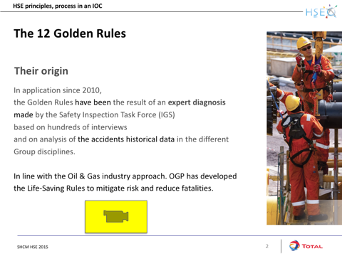

Slide 3
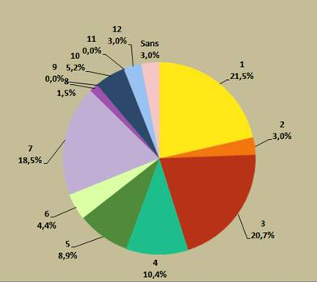
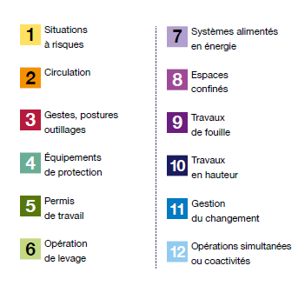
répartition des accidents Groupe 2010-2016
- Accidents avec conséquences réelles > ou = 4
- HIPO avec conséquences potentielles > ou = 4

